Slide 1
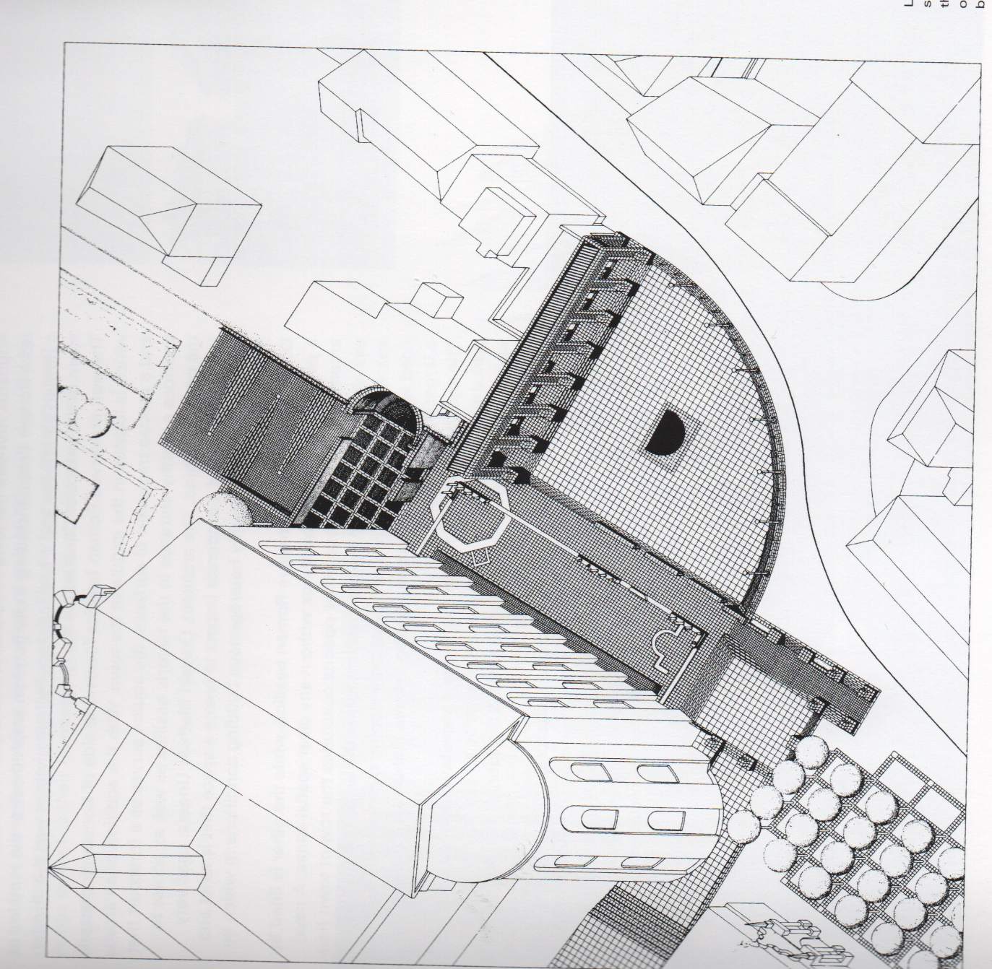
KAUPUNKITILAA SANOITTAMASSA Luento 6.10.2022
Gehl & Gemzoe: New City Spaces 2000

Slide 2
LUENNON SISÄLTÖ
TEORIAA: ERILAISET TAVAT HAHMOTTAA KAUPUNKITILAA
OMA NÄKÖKULMASI?
POHDINTAA RYHMÄSSÄ / PAREITTAIN: OPPIMISTEHTÄVÄ 3
YKSILÖ- / PIENRYHMÄOHJAUSTA TARPEEN MUKAAN

Slide 3
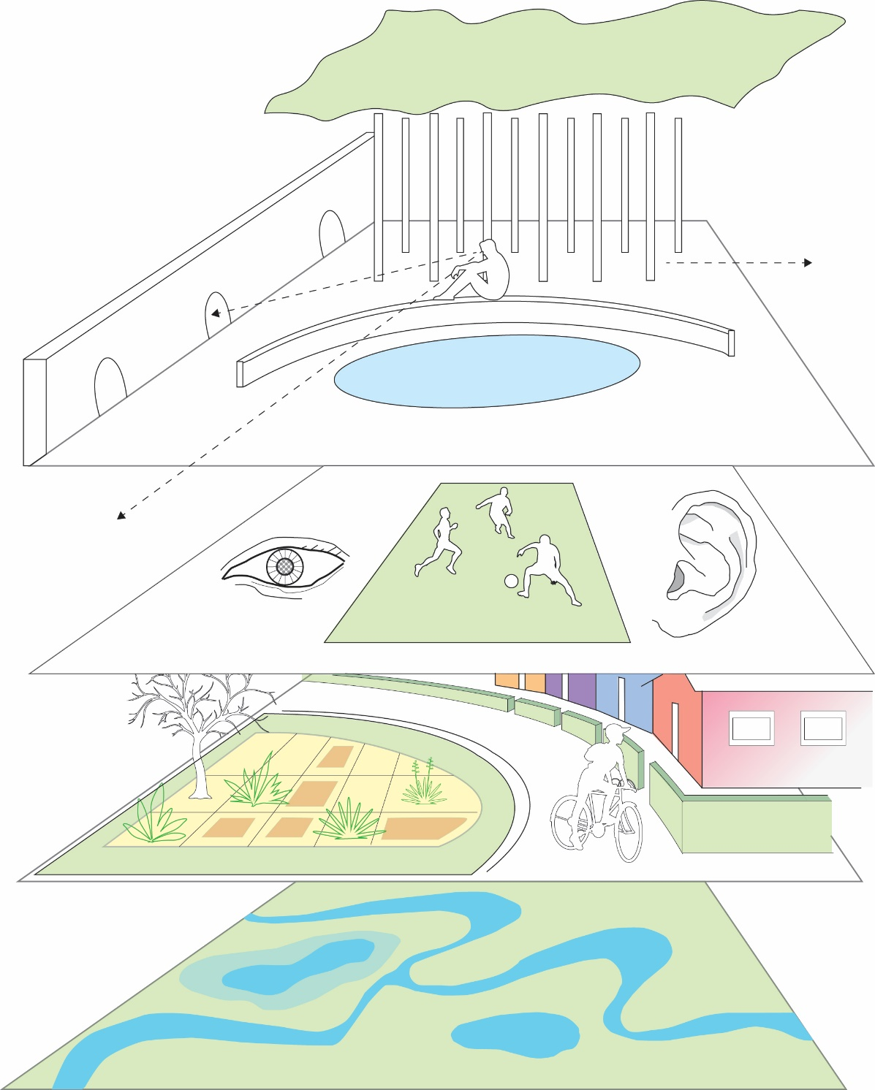
VISUAALINEN,
ESTEETTINEN,
KOLMIULOTTEINEN
KEHOLLINEN & SOSIAALINEN
HISTORIALLINEN, YHTEISKUNNALLINEN
EKOLOGIA JA KESTÄVYYSNÄKÖKULMA
ERILAISET TAVAT HAHMOTTAA KAUPUNKITILAA

Slide 4
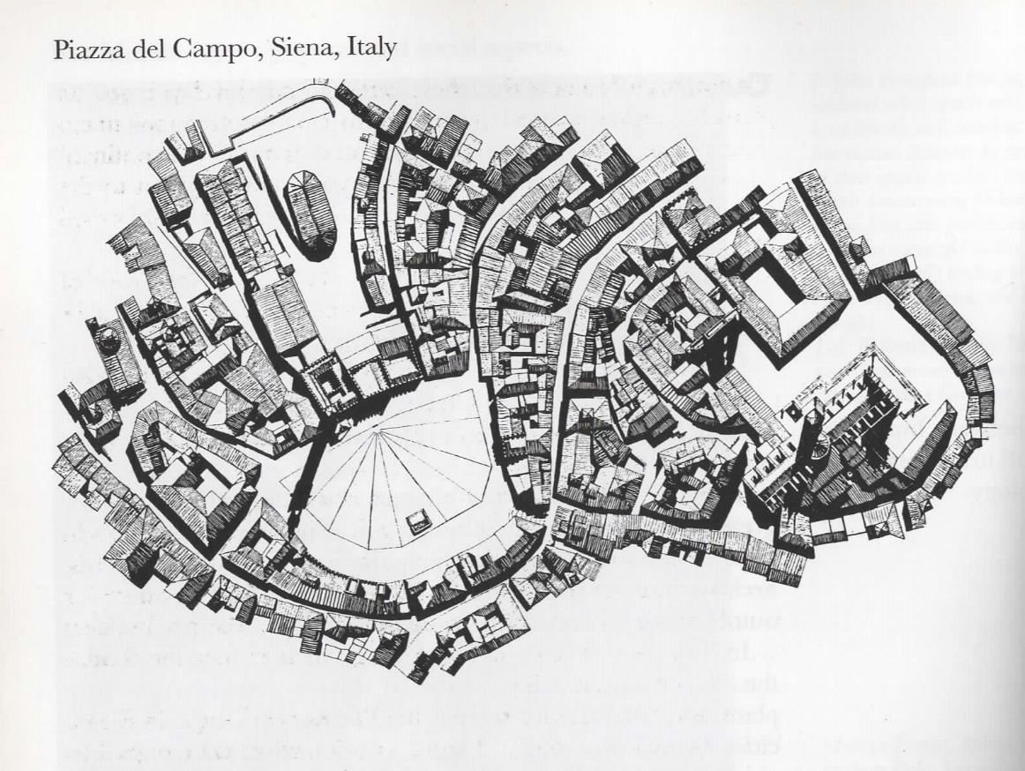
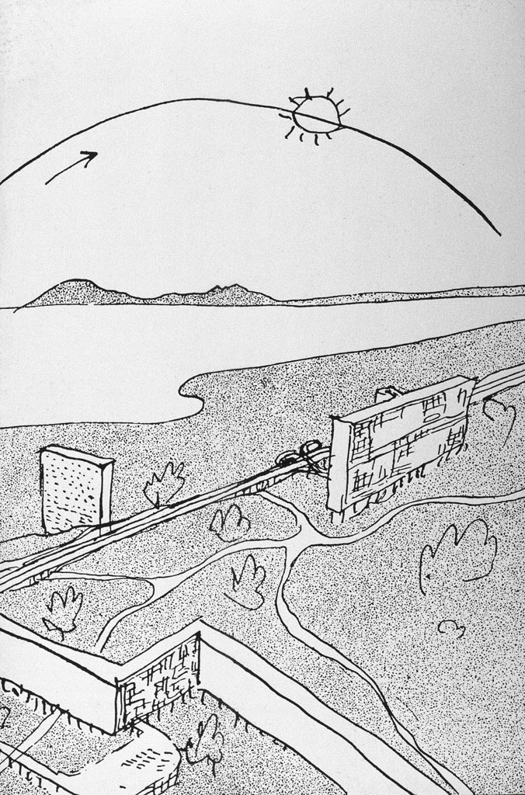
Jan Gehl /
Life between buildings (2006)
Ylhäällä: Piazza del Campo, Siena, Italia
Oikealla: Le Corbusier, ”Concerning Town Planning”, 1948
HISTORIALLINEN / YHTEISKUNNALLINEN

Slide 5
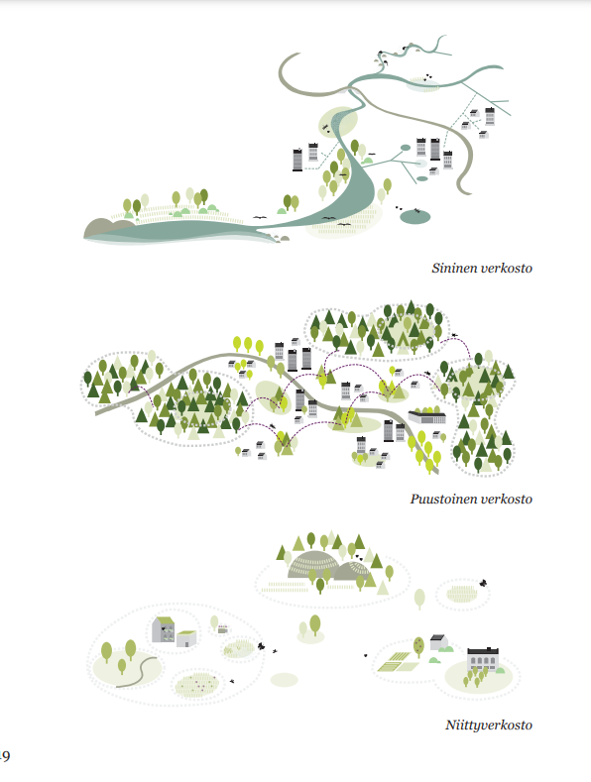
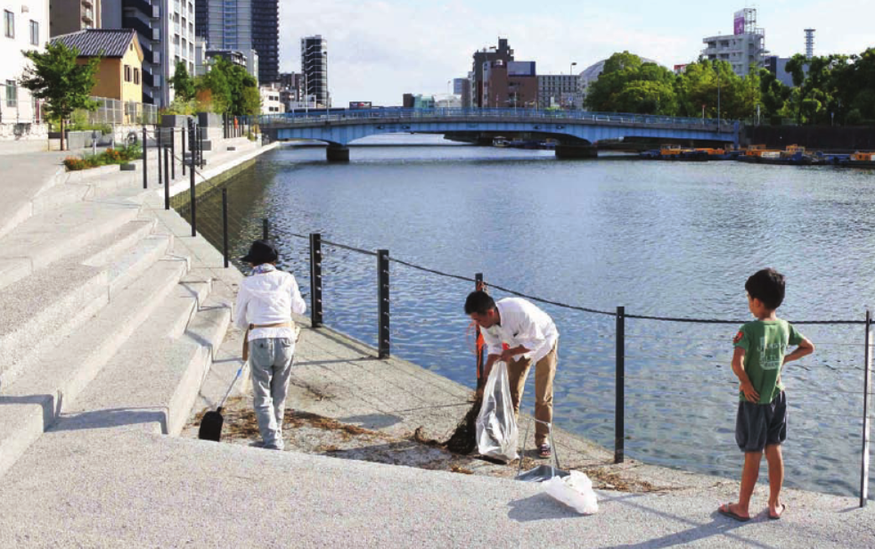
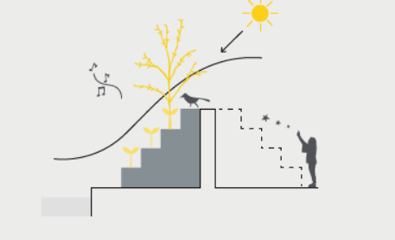
EKOLOGIA / KESTÄVYYSNÄKÖKULMA
Nomaji maisema-arkkitehdit & HKR:
Ekosysteemipalvelut aluesuunnittelussa – taustatietoa suunnittelijoille. 2017.
David Sim / Soft City. Building Density for Everyday Life. 2019
Notes:
EKOLOGIA JA KESTÄVYYSNÄKÖKULMA:
→Luonnon ja ympäristön välinen suhde..
→Puhutaan ekosysteemipalveluista, eli kaupunkiympäristön viher- ja vesialueiden ihmiselle tuottamista ja ylläpitämistä erilaisista hyödyistä, yksi ympäristön tarkastelun lähtökohta.
→Tämän suurotsikon alla voisi pohtia esim.
-pitääkö kasvillisuus yllä luonnon monimuotoisuutta?
-Imeyttävien pintojen määrä alueella?
-Materiaalien kestävyys ja kierrätettävyys yleisesti ottaen ja miten paikallisia materiaalit ovat?
-Vihreä infra vs. harmaa infra?
-miten saavutettava luonto eri muodoissaan kaupunkitilassa on ihmiselle? Miten helposti sen äärelle pääsee? (David Sim)
-miten luontoa voisi avata kaupunkitilassa, esim. veden kiertokulun näkyminen kaupunkitilassa vs. sen sitominen valtavan teknisen järjestelmän uumeniin
-luonnon uhkien (esim. tulvariskit osana kaupunkitilaa), miten niitä pitäisi käsitellä >> ympäristön kokeminen siitä irrottamisen sijaan, ”uhan” käsitteleminennormaalina osana kaupunkitilaa → tulvavallit osallistavina kaupunkirakenteina
Vaikutusrihmaston pohdintaa ympäristössä!
Luonto, on muutakin kuin ihmisen luonto, ihmiselle luonnon tuottamat hyödyt >> luonnonsuojelu vs. ihmisen virkistäytyminen luonnossa >> eliöiden, eläinten liikkuminen ympäristössään vs. ihmisen arkiympäristö >> kenelle ulkoympäristöjen verkosto suunnittellaan
Rakentaminen, ympäristön suunnittelu hiilinielujen näkökulmasta >> esim. puisto viherpintoineen sitoo hiiltä ja samaan aikaan sen perustaminen tuottaa vaihtelevia määriä päästöjä, jolloin ilmakehään taas vapautuu hiiltä. joten päästöjen ja sitomisen suhde / tase voi silti olla negatiivinen
Mitkä ympäristön rakentamisratkaisut sitovat hiiltä tehokkaimmin ja minkä verran?
-Tänne yhteyteen mainintoina, ketkä esim. edustavat näkökulmia?
-Opiskelijoilla kysymyksiä?

Slide 6
+
?
OMA NÄKÖKULMASI? JOKIN NÄISTÄ VAI EDELLISTEN SYNTEESI? VAI ”VIIDES ULOTTUVUUS” ?

Slide 7
6.10.2022
PARI- / RYHMÄKESKUSTELU (N. 15 MIN)
OPPIMISTEHTÄVÄN 3 POHJALTA
Jakautukaa pareittain tai pieniin ryhmiin.
Esitelkää omaa työvaihettaan tai ajatuksianne oppimistehtävään 3 liittyen. Esim.
Mitkä artikkelit / aiheet kiinnostivat tällä hetkellä, ja miksi?
Mitä ajatuksia edeltävistä tehtävävaiheista / maastokäynnistä on noussut mieleen?
Miten olet ajatuksiasi purkanut tähän mennessä? Kirjoittamalla, kuvina, kaavioina, ääninauhana tms.
Mikä tutkimisen / hahmottamisen / tuottamisen tapa tuntuu omalta?
Haluaisitko ottaa jonkun uuden työskentelyn / materiaalin tuottamisen tavan haltuun?
Mikä työskentelyssä / aiheissa tuntuu haastavalta?
Kirjatkaa ylös huomioitanne → valitkaa kirjuri!
Yksilö- / pienryhmäohjausta tarpeen mukaan.

